Slide 1

FIRMWARE CREDENTIAL EXTRACTION
HENDRICK STRÖNGREEN
@strongreen

Slide 2


O QUE VOCÊ VAI APRENDER HOJE?
Firmware
Ferramentas
Como utilizá-la
Tipos de sistemas de arquivos
Buscar credenciais
Encontrando resultados
Analisando arquivos
Automatizando o processo (parte 1)
Modificar um firmware
Montar um firmware modificado
Emular firmware com o QEMU
Próximos passos
Como poderia ser mitigado

Slide 3


FIRMWARE
O que é um Firmware?
É um software que fica diretamente no hardware e controla seus funcionamentos básicos. Basicamente ele fica entre o hardware e o software de alto nível.
Exemplos:
Roteador
Smart TV
Periféricos do computador
Dispositivos IoT

Slide 4
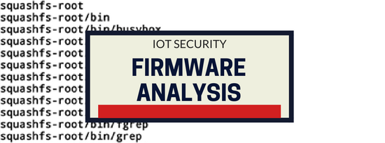
FIRMWARE
Por que analisar Firmwares?
Firmwares controlam dispositivos essenciais
Fabricantes armazenam as credenciais hardcoded, ou seja, diretamente no código
Engenharia reversa ajuda a identificar vulnerabilidades

Slide 5
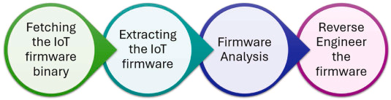
FERRAMENTAS UTILIZADAS PARA ISSO
As ferramentas mais conhecidas usadas para analisar Firmwares são:
Binwalk
Analisar e extrair Firmwares
Strings
Extração de textos legíveis do binário

Slide 6

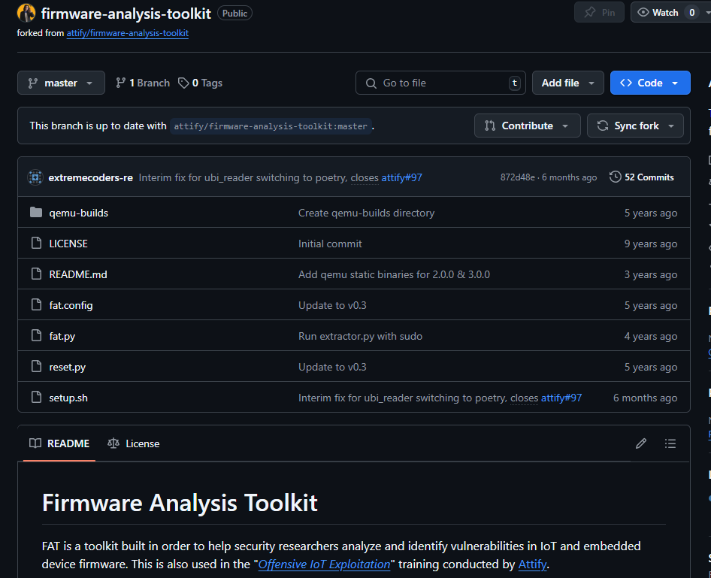
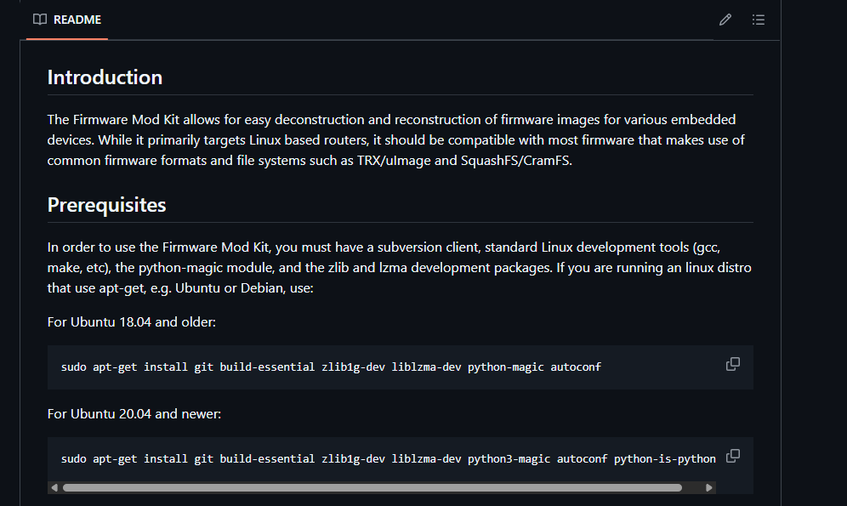
COMO INSTALAR AS FERRAMENTAS
Faça um git clone desses dois repositórios e seguir o passo a passo do Readme:
Firmware Analysis toolkit
Firmware Mod Kit
Tem o fork do projeto no meu github: strongreen

Slide 7

BINWALK
É uma ferramenta de código aberto usada para análise, engenharia reversa e extração de imagens de firmware.
Ele identifica assinaturas de arquivos em binários, extrai sistemas de arquivos embutidos, descomprime dados compactados e recupera dados perdidos ou fragmentados — útil até para partes corrompidas ou escondidas.

Slide 8
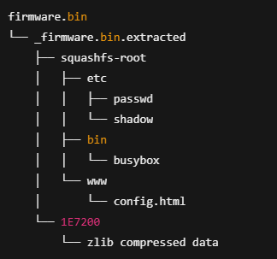
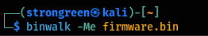
BINWALK
Parâmetros utilizado e o que ele faz?
-M (merge): Analisa não só o arquivo principal, mas também os arquivos extraídos.
-e (extract): Extrai todos os dados que ele identificar.
Como fazer o comando e a estrutura após a extração:

Slide 9
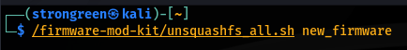
EXTRAIR OS ARQUIVOS DO SQUASHFS
Suporta diferentes métodos de compressão como: gzip, lzma, xz | Foco no FS |
Usado quando não é possível realizar a extração com o binwalk
Se tudo ocorrer bem você verá uma pasta squashfs-root/ com os arquivos do firmware como as pastas: bin, etc, lib
Notes:
/firmware-mod-kit/unsquashfs_all.sh new_firmware
binwalk -A firmware.bin

Slide 10
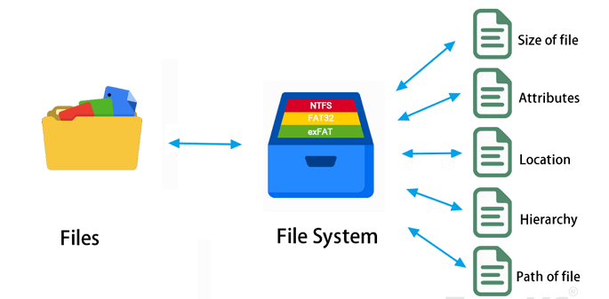
TIPOS DE SISTEMAS DE ARQUIVOS
Em dispositivos embarcados, o sistema de arquivos (FS) é projetado para operar com espaço limitado, memória não volátil e inicialização rápida.
Eles costumam ter compactação de dados, tolerância a falhas e otimização para leitura/escrita sequencial, garantindo eficiência e estabilidade.
Exemplos comuns incluem:
SquashFS
CramFS
JFFS2
YAFFS2 e ext2.

Slide 11
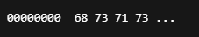
SQUASHFS
É um sistema de arquivos compacto somente de leitura, usado para criar imagens comprimidas de sistema de arquivos. Ele usa técnicas de compressão (como gzip ou LZMA).
É muito usado em distribuições de Linux embarcado, como em roteadores, onde a integridade e a eficiência do armazenamento são importantes.
68 73 71 73 traduzido pra texto ASCII dá hsqs, mas dependendo da codificação, pode aparecer invertido como "shsq".
Notes:
unsquashfs

Slide 12


O QUE É INTERESSANTE PROCURAR?
/etc/passwd e /etc/shadow (Linux)
Arquivos de configuração: config.xml, settings.json
Chaves SSH (id_rsa)
Scripts com credenciais ou endpoints
Backdoors e serviços ocultos

Slide 13
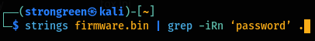
STRINGS
Extrai texto legível de binários para encontrar senhas, URLs e configs.
Exemplo:
-i → Desabilita key sensitive ( password, Password, PASSWORD, etc.) -R → Busca recursiva em todos os arquivos e pastas -n → Mostra o número da linha onde encontrou a palavra . → O ponto representa "a pasta atual", ou seja, busca em todos os arquivos dentro da pasta extraída

Slide 14
ANALISANDO CREDENCIAIS
Procurando por palavras-chave comuns:
-E → Expressão regular estendida (Extended Regex): Permite usar o "OR" (|) para buscar várias palavras ao mesmo tempo.
Exemplo:
Outras dicas:
Procurar por base64 ou hex codificado
Checar scripts como o init.d

Slide 15
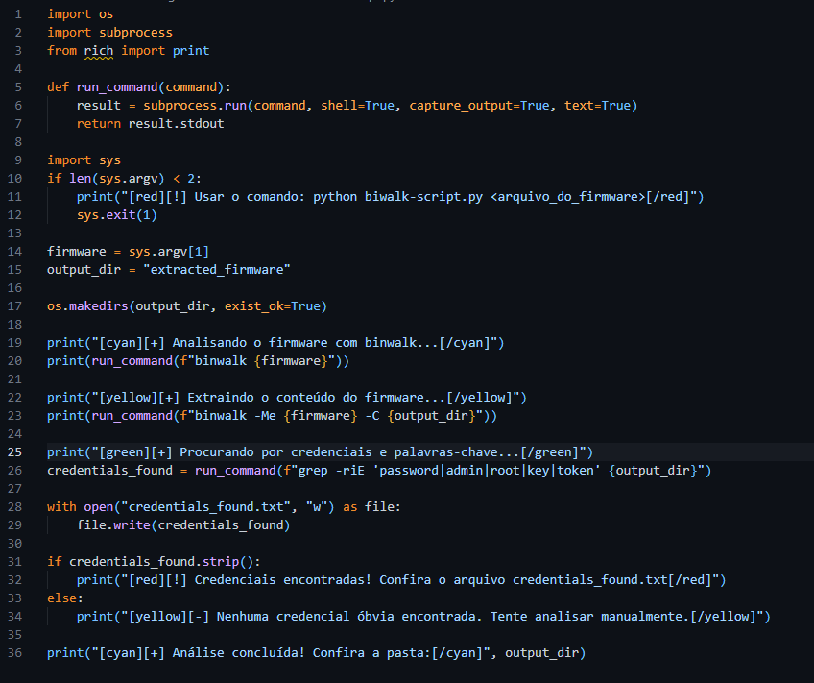
SCRIPT PARA AUTOMAÇÃO COM O BINWALK
Analisa o firmware
Extrai recursivamente
Procura por palavras-chave:
password
admin
root
etc
Gera um log bonitinho no terminal

Slide 16
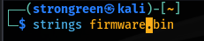
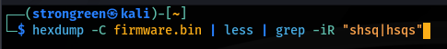
ANALISANDO E EXTRAINDO O FIRMWARE
Identificar offset ( unsquashfs) :
Extrair os arquivos para analisar:
Notes:
strings firmware.bin
hexdump -C firmware.bin | less | grep -i shsq ou hsqs : identificar offset > unsquashfs
binwal -ME firmware.bin

Slide 17

DEMONSTRAÇÃO PRÁTICA
Roteiro:
Baixar
Analisar
Extrair
Buscar credenciais
telnet, passwd, shadow
pegar o usuário e senha
Mostrar os resultados
AGORA VAMOS PARA A PRÁTICA.
Notes:
strings firmware.bin
hexdump -C firmware.bin | less | grep -i shsq ou hsqs : identificar offset > unsquashfs
dd if=firmware.bin skip=(valor do decimal) bs=1 of=new_firmware.bin
/home/strongreen/Hardware-Hacking/Firmware/TL-WR841N(EU)_V13_171019 :: /_TL-WR841.bin.extracted/squashfs-root/etc
sudo hashcat -m 500 ( Tipo de hash (MD5 crypt)) -a 0 hash.txt ../../../rockyou.txt
hashid -m hash.txt ( descobrir tipo utilizado )
-a 0 → Modo de ataque (Wordlist/Dicionário)

Slide 18
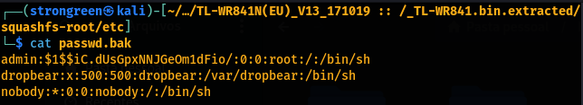
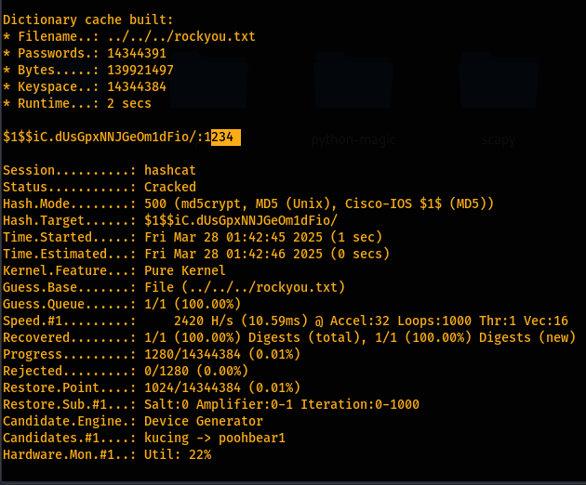
RESULTADOS
Descobrir a senha do admin
Verificar SSH
UID 0 - Backdoor? Verificar se tem realmente acesso ou está desativado, testar na emulação
Notes:
/home/strongreen/Hardware-Hacking/Firmware/TL-WR841N(EU)_V13_171019 :: /_TL-WR841.bin.extracted/squashfs-root/etc
sudo hashcat -m 500 ( Tipo de hash (MD5 crypt)) -a 0 hash.txt ../../../rockyou.txt
hashid -m hash.txt ( descobrir tipo utilizado )
-a 0 → Modo de ataque (Wordlist/Dicionário)

Slide 19
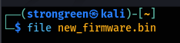
PREPARANDO PARA MONTAR
Remover lixo inicial ( Headers) ou extrair uma partição específica para montar o firmware corretamente ( VALOR DO DECIMAL: binwalk):
Validar se o firmware foi extraído corretamente:
Squashfs filesystem ou data
Notes:
binwalk firmware.bin
dd if=firmware.bin skip=(valor do decimal) bs=1 ( tamanho do bloco byte a byte ) of=new_firmware.bin
file new_firmware.bin
dd if=TL-WR841.bin skip=132096 bs=1 of=kernel count=1310208
dd if=TL-WR841.bin skip=82464 bs=1 of=bootloader count=49632
dd if=TL-WR841.bin skip=1442304 bs=1 of=squashfs

Slide 20
MODIFICAR
Editar a página de login (HTML/CSS/JS)
Modificar senhas (/etc/passwd ou /etc/shadow)
Alterar scripts de inicialização (/etc/init.d/)
Inserir um backdoor ou customizar um script

Slide 21
RECRIAR O SQUAHFS
mksquashfs → Criar um sistema de arquivos SquashFS.
squashfs-root/ → A pasta que contém o FS extraído e modificado.
new-rootfs.squashfs → Nome do novo FS.
-comp xz → Define o método de compressão como XZ (é mais eficiente e gera arquivos menores).
-b 131072 → Define o tamanho do bloco de compressão para 131072 bytes (128 KB).
Tamanhos maiores podem melhorar a compressão, mas exigem mais RAM ao descompactar.
Notes:
mksquashfs squashfs-root/ new-firmware.squashfs -comp xz -b 131072
cat uboot.img lzma_data.img squashfs.img > firmware_modificado.bin

Slide 22
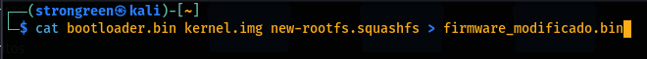
MONTAR NOVO FIRMWARE
cat → Concatena arquivos
bootloader.bin → Contém o bootloader, que inicializa o roteador (U-Boot)
kernel.img → O kernel do sistema Linux embarcado no roteador (LZMA)
new-rootfs.squashfs → O FS modificado ( slide anterior)
> → Redireciona para novo arquivo.
firmware_modificado.bin → O novo firmware pronto para ser testado.
Esse comando deixa os arquivos no formato esperado pelo roteador
[BOOTLOADER] + [KERNEL] + [ROOTFS]
Notes:
cat bootloader.bin kernel.img new-firmware.squashfs > firmware_modificado.bin

Slide 23
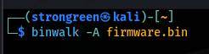
EMULAR COM O QEMU
MIPS:
qemu-system-mips | qemu-system-arm → Chama o QEMU para emular um sistema com arquitetura MIPS | ARM
-M malta → Define o modelo da placa de hardware a ser emulado ( malta é um tipo de plataforma MIPS usada para desenvolvimento)
-M vexpress-a9 → Usa a plataforma ARM Cortex-A9 ( ARM)
ARM:
Notes:
qemu-system-mips -M malta -kernel vmlinux -hda firmware_modificado.bin -append "console=ttyS0"
qemu-system-arm -M vexpress-a9 -kernel vmlinux -m 256M -drive file=firmware_modificado.bin,format=raw -append "console=ttyAMA0"

Slide 24
EMULAR COM O QEMU
-kernel vmlinux → Especifica o kernel Linux que será usado no emulador ( Se o kernel estiver embutido no firmware, não é necessário passar isso)
-hda firmware_modificado.bin → Usa o firmware modificado como disco principal (hda = Hard Disk A)
-append "console=ttyS0" → Passa parâmetros para o kernel durante a inicialização "console=ttyS0" | "console=ttyAMA0" (ARM) → Diz ao kernel para enviar a saída para ttyS0, porta serial virtual do emulador | permitindo ver os logs do sistema no terminal do QEMU
-drive file=firmware_modificado.bin, format=raw → Usa o firmware como disco (ARM)

Slide 25
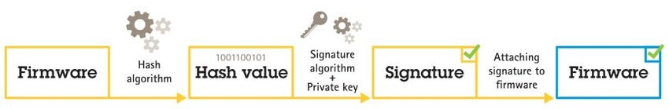
COMO PODERIA SER EVITADO?
Hardcoded de senhas
Dados criptografados
Testes de segurança antes do lançamento
Atualização de Firmwares

Slide 26

PRÓXIMOS PASSOS
Analisar partições para emular o firmware com o QEMU, executando comandos, buscando mais informações e entendendo o comportamento.
Modificar o firmware e após isso recompilá-lo e testar emulado.
Aprender, analisar e extrair partições com outro sistema de arquivo, como o unyaffs yaffs.img
Explorar às vulnerabilidades apontadas e buscar firmwares na internet, criando relatórios consistentes e enviando para a fabricante para pedir boughts.

Slide 27

DEMONSTRAÇÃO PRÁTICA EM CASA
Exemplos para testar em casa:
D-Link DIR-822 (Roteador) — Tem versões antigas vulneráveis, com credenciais hardcoded.
TP-Link WR841N — Tem versões antigas vulneráveis (tipo backdoor telnet).
Câmeras IP — Muitos firmwares de câmeras, Hikvision, costumam ter senhas e serviços ocultos.
AGORA VOCÊ PRATICA!

Slide 28

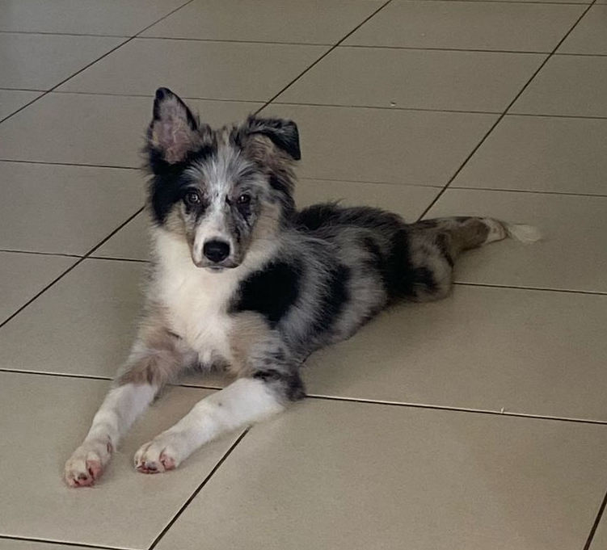
PERGUNTAS???
Obrigado, por prestarem atenção
no meu humano, assim ele compra mais petiscos para mim! Ass: Zephyr
@strongreen
https://www.strongreen.com
contato@strongreen.com
( 31 ) 93618-0448

Slide 29


